Slide 1



라즈베리파이 기반의 스마트 도어 시스템
Smart Door System Based on Raspberry PI
- 벨 연구소 -
2011154006 김동현
2015154043 문주혁
2015150045 박예은
2015154052 임윤경
지도교수 : 박정민 교수님

Slide 2
목차
◈
1 개요
6 개발 환경 및 개발 방법
2 관련 연구 및 사례
7 개발 현황
3 시스템 수행 시나리오
8 업무 분담
4 시스템 구성도
9 수행 일정
5 시스템 모듈 상세설계
10 깃 허브 & 참고 문헌

Slide 3
1 개요
지난 발표에서의 지적사항 >>
[ 스마트도어 시스템에 대한 좀 더 상세하고 명확한 설명이 필요함]
지적사항에 대한 답변 >>
[ 시스템 구성도 및 모듈 상세설계에서 미흡한 내용을 보완함 ]

Slide 4
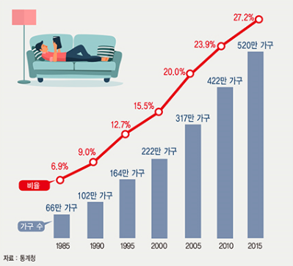
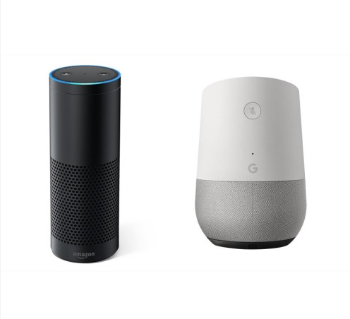
1 개요
최근 1인 가구 및 맞벌이 가구 비율이 증가하여 집을 비우는 시간이 늘어남에 따라
그에 따른 범죄율 또한 증가하는 추세임
최근 음성 관련 기술이 발전하면서 인공지능 기능을 탑재한
국내외 상품들이 화두가 되고 있음

Slide 5



1 개요
개발목표 >>
[ 스마트도어 시스템을 개발하여 범죄를 예방하고 사용자의 편의를 증대 시킴 ]
실시간 외부 모니터링
외부인 감지 및 알람
스마트 비서

Slide 6
2 관련 연구 및 사례
관련 연구 >>
# 스마트 도어록 시스템을 위한 IOT 기반의 실시간 스트리밍 및 원격제어 [1]
☞ 장점 : 모니터링 및 원격제어 가능
☞ 단점 : 취약한 보안
# Smart Door System for Home Security Using Raspberry Pi3 [2]
☞ 장점 : 안면인식 기술 도입으로 보안 강화
☞ 단점 : 제한된 사용자 인터페이스
# Intelligent Intrusion Prevention System For Households Based on System-On-Chip Computer [3]
☞ 장점 : 안면인식 기술 도입으로 보안 강화
☞ 단점 : 제한된 사용자 인터페이스, 방문객 구분이 필요

Slide 7
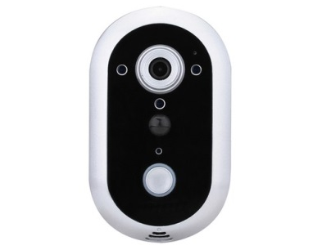


2 관련 연구 및 사례
관련 사례 >>
무선 WIFI 통신
실시간 외부 모니터링
외부인과 실시간 영상통화
인체 동작 감지 및 푸시 알람 기능
도어락 문 열림 원격 제어
Smart WIFI Doorbell IP Camera
☞ 문제점 : 보안에만 치중되어 있어 상품성이 떨어짐
LGU+ IOT Door Cam

Slide 8









3 시스템 수행 시나리오
외부인 감지 및 모니터링
스마트 비서
monitoring
실시간
모니터링
①
외부인 감지
②
PUSH 서버
③
푸시 알람
④
알람 확인
외부인
APP
③
문 열림 감지
④
데이터 송수신
②
DB 서버
①
요구사항 입력
사용자
PI (Client)
PI (Server)
⑤
음성파일
송신
(일정, 준비물, 택배)
문 열림
④
기상정보
요청 및 수신
기상청
음성 출력
(스피커)

Slide 9




4 시스템 구성도
Web Server
DB Server
Push Server
Server
Streaming Server
Sensors
Camera & Speaker
Client
App
App
Client

Slide 10







4 시스템 구성도
Client
Server
마그네틱 도어 센서
문열림 감지 모듈
App
하이브리드 앱
스피커
음성 출력 모듈
통신 모듈
모니터링 앱
적외선 & 모션센서
외부인 감지 모듈
Web Server
DB Server
모니터링 앱
모니터링
모듈
통신 모듈
Push Server
카메라
카메라
영상 출력
스트리밍 서버

Slide 11
5 시스템 모듈 상세설계
>> SMART DOOR SYSTEM USE CASE DIAGRAM
앱 접속
푸시 알림 송신
문을 염
User
Text 입력 요구
푸시 알림 수신
《include》
PI(Server)
《include》
PI(Server)와
App간 통신
모니터링 요구
DB에 Text 저장
Text 송신
《include》
PI(Server)와
PI(Client)간 통신
App
문 열림 감지
《include》
실시간 외부 영상 출력
《include》
Streaming Server와
App간 통신
《include》
Text 수신 및
음성 출력
실시간 외부 영상 송신
외부 영상
수집
PI(Client)
Streaming
Server
Streaming Server와
PI(Client)간 통신
외부인 감지
《include》
《include》
실시간 외부 영상 수신
실시간 외부 영상 송신

Slide 12


5 시스템 모듈 상세설계
>> PI (Server)의 기능
Web Server Client(PI or APP)로부터 받은 요청을 처리(응답)
DB Server Client(PI or APP)로부터 받은 데이터(혹은 요청)를 관리(조회, 삽입, 수정, 삭제)
Push Server PI(Client)로부터 외부인 감지 신호를 받으면 사용자의 APP에 Push 알림 전송

Slide 13

5 시스템 모듈 상세설계
>> APP의 기능
사용자는 언제 어디서나 APP을 통해 외부 상황을 모니터링 가능
APP의 인터페이스를 통해 요구사항을 관리
>> Streaming Server
PI(Client)에 부착된 카메라로부터 실시간 외부 영상을 수집
수집된 영상을 사용자의 APP에 제공

Slide 14
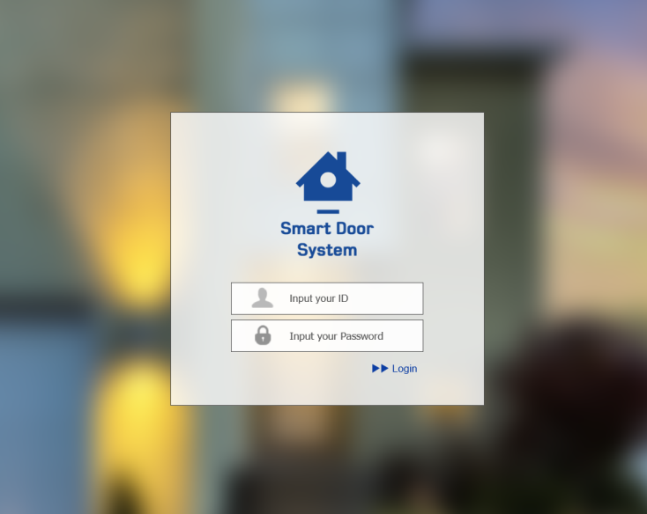
5 시스템 모듈 상세설계
>> Web & Hybrid App
# Web Version
# App Version
APP을 통해 접속할 경우

Slide 15
5 시스템 모듈 상세설계
>> 문 열림 감지 모듈 기능
마그네틱 도어센서를 이용하여 문 열림을 감지
문 열림이 감지될 경우, 상태를 Server에 전송
>> 문 열림 감지 모듈 CLASS DIAGRAM
DoorRecognition
+bool openYN // 문 열림 여부 (true:열림/false:닫힘) +time openTime // 몇 시에 열렸는지
isDoorOpen() // 문 열림 여부 확인 getCurrentTime() // 문 열림 감지 시, 현재 시간을 얻음 sendDoorState() // 문 열림 감지 시, 상태를 Server에 전송

Slide 16
5 시스템 모듈 상세설계
>> 외부인 감지 모듈 기능
적외선 및 모션 감지 센서를 이용하여 외부인을 감지
외부인이 10초 이상 감지될 경우, 상태를 푸시 서버에 전송
>> 외부인 감지 모듈 CLASS DIAGRAM
StrangerRecognition
+bool strangerYN // 외부인 감지 여부 +time t_start, t_end // 타이머 측정
isVisit() // 외부인 방문 여부 확인 sendStrangerState() // 외부인 10초 이상 감지 시, 상태를 Server에 전송

Slide 17
5 시스템 모듈 상세설계
>> 음성 출력 모듈 기능
서버로부터 수신된 Text를 TTS API를 이용하여 음성으로 변환 (Text : 기상정보, 사용자 요구사항(일정/준비물), 택배 배송정보)
PI(Client)에 연결된 스피커를 통해 변환된 음성을 출력
>> 음성 출력 모듈 CLASS DIAGRAM
PrintSpeech
+string msg // 사용자 요구사항 +string forecast // 기상 정보 +string delivery // 택배 배송정보
recvText() // 통신 모듈로부터 음성으로 출력하고자 하는 text를 수신 getTTS() // TTS API를 이용하여 text를 음성으로 변환 printSpeech() // 연결된 스피커를 통해 음성 출력

Slide 18
5 시스템 모듈 상세설계
>> 모니터링 모듈 기능
스트리밍 서버에 접속하여 실시간 외부 영상을 출력함
>> 모니터링 모듈 CLASS DIAGRAM
Monitoring
+ string pi_addr // PI(Client) IP + int pi_port // PI(Client) PORT
conStreaming() // Streaming Server 접속

Slide 19
5 시스템 모듈 상세설계
>> 통신 모듈(in PI) 기능
문 열림 감지 모듈 & 외부인 감지 모듈로부터 상태를 수신
서버와 통신(Web Server, Push Server) 지속적으로 데이터를 송수신하며 각 모듈에게 적합한 데이터를 송신
>> 통신 모듈(in PI) CLASS DIAGRAM
Communication
+ string serv_addr // PI(Server) IP + int serv_port // PI(Server) PORT
recvCurrentState() // 문 열림 모듈 & 외부인 감지 모듈로부터 상태 수신 conServer() // 서버와 통신(Web Server, Push Server) sendText() // 서버로부터 받아온 Text를 음성 출력 모듈로 송신

Slide 20
5 시스템 모듈 상세설계
>> 통신 모듈(in App) 기능
서버와 통신(Web Server, Push Server) 사용자 인터페이스를 통해 데이터를 송수신
>> 통신 모듈(in App) CLASS DIAGRAM
Communication
+ string serv_addr // PI(Server) IP + int serv_port // PI(Server) PORT
conServer() // 서버와 통신(Web Server, Push Server)

Slide 21
5 시스템 모듈 상세설계
>> 외부인 감지 및 모니터링 Sequence Diagram
PI (Client)
PI (Server)
App
User
Streaming Server
1. 외부인 10초 이상 감지
2. 푸시 알람 전송
3. 푸시 알람 확인
4. 실시간 모니터링 요청
5. 스트리밍 서버 접속
6. 실시간 영상 출력

Slide 22
5 시스템 모듈 상세설계
>> 스마트 비서 Sequence Diagram
User
App
PI (Server)
PI (Client)
1. 텍스트 입력 요구
2. DB서버에 전송
3. DB서버에 저장
4. 문 열림 감지
5. 데이터 요청
6. 데이터 전송
7. 음성 출력

Slide 23





6 개발 환경 및 개발방법
Web Server
Push Server
Streaming Server
DB Server
App Development

Slide 24
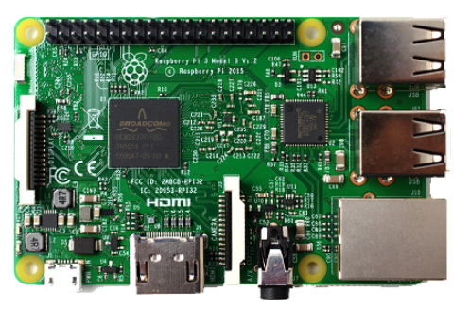
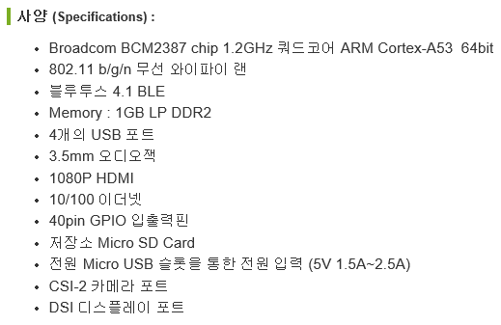
6 개발 환경 및 개발방법

Slide 25

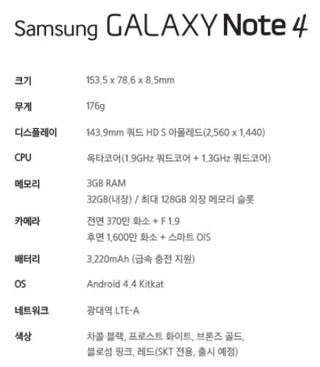
6 개발 환경 및 개발방법

Slide 26




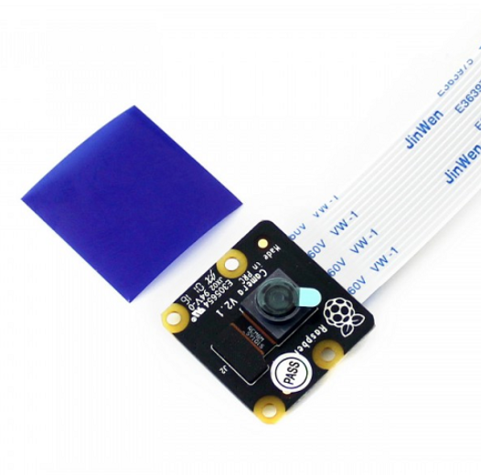
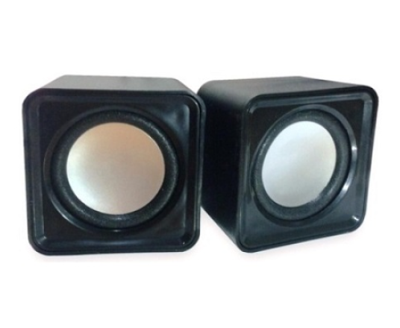
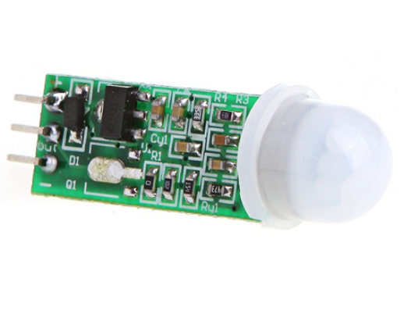
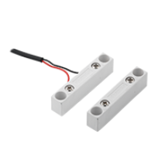
6 개발 환경 및 개발방법
실시간 모니터링을 위한
적외선 야간 카메라 모듈
음성 출력을 위한
라즈베리파이 스피커
외부인 감지를 위한
적외선 & 모션 감지 센서
문 열림 감지를 위한
마그네틱 도어 센서

Slide 27
6 개발 환경 및 개발방법
Web Server
MySQL 사이의 데이터 송.수신
Apache 를 이용한 웹 서버 구축
Push Server
Application으로 푸시 알림 전송
DB Server
회원 및 관리자 테이블 구성
사용자 요구사항 및 공지사항 테이블 구성
App Development
Android Studio를 이용한 App 구현
Streaming Server
Application으로 실시간 영상 송·수신

Slide 28




7 개발 현황
>> 개발 완료 기능
Push 알림 기능
외부인 감지 시, 사용자 인터페이스(App)로 알림
모니터링 기능
App 내에서 실시간 영상 스트리밍
음성출력(TTS) 기능
사용자 요구사항 입력 시, 음성출력
기상청 정보 알림 기능
기상청 API를 이용한 날씨 정보 알림

Slide 29

7 개발 현황
>> 개발 할 기능
기상청 정보 알림 기능
기상청 API를 이용한 날씨 정보 알림
택배 배송 알림 기능
사용자 정보와 택배 API를 이용한 배송 정보 알림

Slide 30



8 업무 분담
 | 김동현 | 문주혁 | 박예은 | 임윤경
자료수집 | 스마트 도어 시스템 내 주요 기능에 대한 Log 조사
설계 | Application | Raspberry PI | Raspberry PI | Database
구현 | 입력 모듈 통신 모듈 모니터링 모듈 | 외부인 감지 모듈 문 열림 감지 모듈 | 웹 통신 모듈 앱 통신 모듈 | 음성 출력 모듈 영상 수집 모듈
테스트 | 통합 테스트 및 유지보수

Slide 31


9 수행 일정
항목 | 추진사항 | 12월 | 1월 | 2월 | 3월 | 4월 | 5월 | 6월 | 7월~
자료수집 | - 주제에 따른 사전조사 및 자료수집 - 제안서 작성 | ●
요구사항 정의 및 분석 | - 요구사항 분석 - 분석된 자료를 바탕으로 요구사항 정의 |  | ●
시스템 설계 | - 시스템 아키텍처 설계 - 시스템 상세 설계 [서브 모듈 설계] |  | ● | ●
구현 | - 서브 모듈 구현 |  |  | ● | ● | ●
통합 및 테스트 | - 서브 모듈 테스트 - 테스트된 서브 모듈을 점진적으로 통합 후 테스트 |  |  |  | ● | ● | ●
유지보수 | - 통합 테스팅 과정에서 생기는 문제점 보완 |  |  |  |  | ● | ● | ●
최종 검토 및 발표 | - 졸업작품 보고서, 시스템 사용 매뉴얼 작성 - 시스템 최종 점검 및 발표 |  |  |  |  |  |  |  | ●

Slide 32

10 깃 허브 & 참고 문헌
https://github.com/ideakhan12/senior.git
RASPBERRY PI #
모두의 라즈베리 파이 with 파이썬 - 이시이 모루나, 에사키 노리히데, 길벗(2016)
APPLICATION #
기상청 API (https://data.kma.go.kr/api/selectApiList.do?pgmNo=42)
Google TTS (https://zetawiki.com/wiki/%EA%B5%AC%EA%B8%80_TTS_API)
Do it! 안드로이드 앱 프로그래밍 – 정재곤, 이지스퍼블리싱(2017)

Slide 33

10 깃 허브 & 참고 문헌
관련 연구 #
[1] 스마트 도어록 시스템을 위한 IoT 기반의 실시간 스트리밍 및 원격제어 (2015.12 중앙대학교, 이성원, 유제훈, 교수 심귀보)
[2] Smart Door System for Home Security Using Raspberry pi3 (2017 Ferdowsi University of Mashhad, Iran, Naser Abbas Hussein Inas AI mansoori)
[3] Intelligent Intrusion Prevention System For Households Based on System-On-Chip Computer (2016 BRAC University Dhaka, Bangladesh, Tahmid Rashid, Imtiaz Kalam Abir, Niaz Sharif Shourove, Rakibun Muntaha, Dr.Khalilur Rhaman)

Slide 34
감사합니다(THANK YOU)
벨 연구소

